Slide 1
Chapter 9 02204172 Exception And and Error Handling

Slide 2
Exception
Exception คือการที่โปรแกรมพยายามจะทำงานบางอย่าง แต่เกิดข้อผิดพลาดขึ้น แล้วโปรแกรมไม่สามารถจัดการข้อผิดพลาดนั้นได้
ซึ่งทำให้เกิด exception ขึ้น และส่งผลทำให้โปรแกรมหยุดทำงาน
Exception เกิดขึ้นในขณะที่โปรแกรมทำงาน ยกตัวอย่างเช่น โปรแกรมกำลังจะเปิดไฟล์ขึ้นมา แต่ไฟล์ที่ต้องการไม่มีอยู่ เป็นต้น

Slide 3
Exception
Java มีคุณลักษณะที่ช่วยให้คุณสามารถเขียนโปรแกรมที่สามารถจัดการกับปัญหาดังกล่าวได้
โดยโปรแกรมสามารถกู้คืนจากข้อผิดพลาดบางอย่างและยังคงทำงานอยู่
นี่เป็นเรื่องสำคัญในเชิงพาณิชย์ โปรแกรมประมวลผลคำไม่สามารถการทำงานได้เมื่อเจอข้อผิดพลาด

Slide 4
Exceptions and Errors
ทั้ง Error and Exception เป็นคลาสที่สืบทอดมาจากคลาสjava.lang.Throwable
Error แสดงให้เห็นถึงข้อผิดพลาดที่ไม่สามารถจัดการได้
โดยคลาส Error สำหรับสร้าง instances ของความผิดพลาดประเภทร้ายแรง ซึ่งเมื่อเกิดขึ้นแล้วยากที่จะแก้ไขให้โปรแกรมดำเนินต่อไปได้ ดังนั้นโดยปกติ เราจะไม่ดักจับวัตถุของคลาสนี้
เช่น ข้อผิดพลาดทางด้านทรัพยกร
java.lang.OutOfMemoryError

Slide 5
Exception
ในขณะที่ exception แสดงให้เห็นถึงข้อผิดพลาดที่สามารถจัดการและรับมือได้
โดยคลาส Exception สำหรับสร้าง instances ของความผิดพลาดที่ไม่ร้ายแรง ที่พอจะจัดการแก้ไขบางอย่างเพื่อให้โปรแกรมทำงานต่อได้
เช่น ข้อผิดพลาดทางติดต่อกับ IO คือ IOException ซึ่งอาจจะเกิดขึ้นในขณะที่ทำการอ่าน หรือ เขียนไฟล์

Slide 6

Exception - Class Hierarchy
Throwable
+ Throwable(String message)
+ getMessage(): String
+ printStackTrace():void
Error
Exception
Errors: An error represents a condition
serious enough that most reasonable
applications should not try to catch.
- Virtual Machine Error
- out of memory
- stack overflow
- Thread Death
- Linkage Error
Exceptions: An error which reasonable applications
should catch
- Array index out of bounds
- Arithmetic errors (divide by zero)
- Null Pointer Exception
- I/O Exceptions
See the Java API Specification for more.

Slide 7
Exception
คลาส Exception ได้รับ เมธอด
public String getMessage();
ถ่ายทอดมาจากคลาส Throwable ซึ่งจะให้ค่า message เป็น string ที่ปกติจะระบุว่าเป็นความผิดพลาดอย่างไร
คลาส Exception ถูกขยายออกเป็นคลาสลูกจำนวนมากใน packages ต่างๆ เช่น
java.lang.ArithmeticException,
java.lang.ArrayIndexOutOfBoundsException​,
java.io.IOException

Slide 8
Uncheck Exceptions
ภาษา Java แบ่ง exceptions ออกตามความสำคัญเป็นสองประเภทคือ
Uncheck Exceptions คือคลาส exceptions ที่อยู่ในตระกูล Error และ RuntimeException
นั่นคือ หากมีโอกาสที่จะเกิด un-checked exceptions ขึ้นเราจะทำการดักจับ หรือไม่ก็ได้ คอมไพเลอร์จะยกเว้นการตรวจสอบว่ามีการดักจับ หรือไม่
โดยจะยอมให้ผ่านการคอมไพล์ แต่หากตอนโปรแกรมทำงานมี exception เช่นนี้เกิดขึ้น และไม่ถูกดักจับมาจัดการ โปรแกรมจะจบลงอย่างไม่ปกติ

Slide 9
Checked Exception
คือคลาส exceptions ที่เหลือทั้งหมดยกเว้นตระกูล Error และ RuntimeException
ซึ่งคอมไพเลอร์จะตรวจสอบว่ามีการดักจับ หรือไม่ นั่นคือ หากมีโอกาสเกิด checked exceptions ขึ้นที่ใด เราต้องมีประโยค try-catch มาดักจับไปจัดการ ไม่เช่นนั้นคอมไพเลอร์จะไม่ยอมให้ผ่านการคอมไพล์

Slide 10
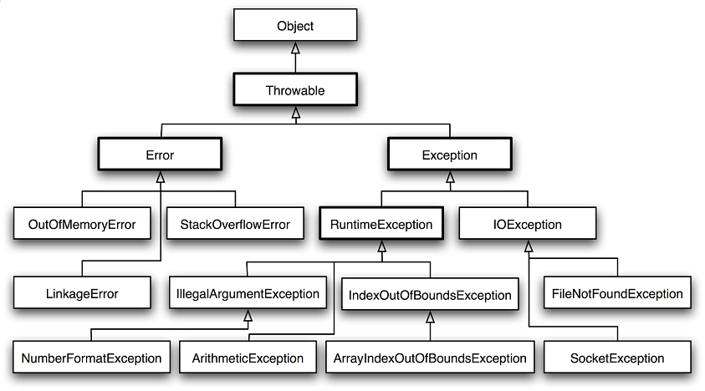
Checked - Unchecked

Slide 11
Try-Catch-Finally Block
ภาษา Java มีประโยค try-catch สำหรับจัดการกับ exception ดังนี้
try {
<statements>;
} [ catch(Throwable t) {
<statements>;
} ]+
[ finally {
<statements>;
} ]

Slide 12
Try-Catch-Finally Block
เราจะเรียก try { } ว่า try block ส่วน catch() { } ว่า catch block และ finally { } ว่า finally block
โดยหนึ่ง try block อาจจะมีกี่ catch blocks ก็ได้ และอาจจะมีหรือไม่มี หนึ่ง finally block จบท้าย
try block ที่ไม่มี finally จะต้องมีอย่างน้อย หนึ่ง catch block

Slide 13
Try-Catch-Finally Block
ประโยคที่อยู่ใน try block คือ จะถูกทำงานโดยปกติ หากทำงานได้จนถึงประโยคสุดท้าย โดยไม่มี exception เกิดขึ้น โปรแกรมก็จะไปทำงานต่อที่ finally block แล้วไปต่อที่ประโยคถัดไป
แต่หากระหว่างที่โปรแกรมทำงานอยู่ใน try block นี้มี exception เกิดขึ้นที่ประโยคใดประโยคหนึ่ง โปรแกรมจะหยุดการทำงานที่ตำแหน่งนั้นแล้วไปทำงานประโยคใน catch block ที่มีพารามิเตอร์ตรงกับ exception ที่เกิดขึ้น

Slide 14
Try-Catch-Finally Block
โดยปรแกรมจะทำงาน catch block จนจบประโยคสุดท้าย(ถ้าไม่มี return หรือ exit()) แล้วจะไปทำงานต่อที่ finally block และทำงานต่อที่ประโยคถัดไป
try {
int x = 0;
System.out.println(1/x);
} catch (IOException ex) {
System.out.println(ex);
} catch (Exception ex) {
System.out.println(ex);
}

Slide 15
Exception Handling
Exceptions ในภาษา Java อาจถูกโยน (throw) ขึ้นได้สองแบบคือ
ระหว่าง JVM ทำงานโปรแกรม หากพบว่ามีคำสั่งบางอย่างผิดปกติ ก็จะสร้าง instance ของคลาสสำหรับ exception ประเภทนั้น แล้วโยน exception นั้นขึ้น เพื่อให้ถูก catch จับได้
โปรแกรมของเราเอง หากพบความผิดปกติของค่าบางอย่าง หรือมีความพยายามจะทำอะไรบางอย่างที่ไม่ควรถูกทำงาน โปรแกรมนั้นจะสร้าง instance ของ exception ขึ้นเองแล้วโยนขึ้น โดยใช้ประโยค throw เพื่อให้ exception นั้นถูก catch ได้

Slide 16
Exception Handling
ไม่ว่าจะเป็นการโยนขึ้นแบบใด หากมี exception เกิดขึ้นใน try block ถ้ามี catch block คอยดักจับ exception ประเภทนั้น จะทำให้ catch block นั้นได้ exception ที่เกิดขึ้นไปจัดการกับความผิดปกตินั้น
เราเรียกว่าเป็นการทำ exception handling ซึ่งเมื่อทำงานจบ catch block นั้นแล้วโปรแกรมจะไปทำงานต่อที่ finally block ถ้ามี และไปต่อที่บรรทัดถัดจาก try-catch-finally

Slide 17
Exception Handling
หาก exception ที่เกิดขึ้นนั้นไม่มี try-catch block ดักจับไปจัดการ exception นั้นจะถูกส่งออกจาก block ที่เกิดขึ้นไปสู่ block ที่ซ้อนอยู่ ซึ่งอาจเป็น block ของประโยคที่ซ้อนกันหรือ block ของ method ที่เรียกกันก็ได้
เราเรียกว่าเกิดการเผยแผ่ (exception propagation )

Slide 18
Exception Handling
แสดงว่า หากไม่มีการดักจับexception ไปจัดการ exception นั้นจะถูกออกจาก block หรือ method ไปเรื่อย
จนสุดท้ายถ้าหลุดออกจาก main() ก็จะเข้าไปสู่ JVM แล้วจะถูกจัดการโดย default ซึ่งไม่ว่าจะเป็น exception ประเภทใด จะถูกจัดการเหมือนกันหมด ดังนี้
พิมพ์ exception นั้น ออกไปที System.err ซึ่งต่ออยู่กับจอภาพ
พิมพ์ activation stack ออกไปที System.err เพื่อให้ทราบว่า exception นั้นเกิดขึ้นใน method ใด และมีเส้นทางการ propagation มาสู่ main() อย่างไร
หยุดการทำงานของ JVM ซึ่งจะทำให้โปรแกรมนั้นหยุดการทำงานลง

Slide 19
Exception Handling
โปรแกรมที่จบลงเช่นนี้ ถือว่าไม่ปกติ ซึ่งพอจะยอมได้ระหว่างพัฒนาโปรแกรม
เมื่อโปรแกรมถูกใช้งานจริง เราไม่ควรให้เกิดเหตุการณ์เช่นนี้ ถึงแม้ว่ามีความผิดปกติที่โปรแกรมไม่สามารถดำเนินต่อได้
โดยควรมีการจับ exceptions มารายงานก่อนที่โปรแกรมจะจบลง

Slide 20
Example
class ExceptionTest {
public static void main(String[] args) {
try {
int x = Integer.parseInt(args[0]);
int y = Integer.parseInt(args[1]);
System.out.println(x/y);
} catch(ArrayIndexOutOfBoundsException ex) {
System.out.println("Index out of bounds.");
} catch(ArithmeticException ex) {
System.out.println("Divide by zero.");
}
}
}

Slide 21
Exception Handling
สำหรับ un-checked exception อย่างเช่น java.lang.NumberFormatException ซึ่งอาจจะเกิดขึ้นได้ใน try block นี้ แต่เราจะดักจับหรือไม่ คอมไพเลอร์ไม่ว่า
หากเพิ่มการดักจับ java.lang.NullPointerException ดังนี้
แม้ว่าใน try block นี้ ไม่มีโอกาศเกิด NullPointerException แต่คอมไพเลอร์ก็ไม่ว่าอะไร เพราะเป็น un-checked exception
catch(NullPointerException ex) {
System.out.println("Null pointer.");
}

Slide 22
Exception Handling
เพิ่มการดักจับ java.io.IOException ดังนี้
ใน try block นี้ ไม่มีโอกาศเกิด IOException แต่คอมไพเลอร์จะไม่ยอม เพราะเป็น checked exception
ในทางกลับกัน หากใน try block นี้มีโอกาศเกิด IOException แล้วเราไม่ดักจับ คอมไพเลอร์ก็จะไม่ยอมเช่นกัน
catch(java.io.IOException ex) {
System.out.println(“IO exception");
}

Slide 23
Exception Handling
หากเพิ่มการดักจับ java.lang.Exception เข้าไปเป็น catch block บนสุด ดังนี้
จะทำให้ catch blocks ที่อยู่ข้างล่าง un-reachable หมายถึงเป็นส่วนที่โปรแกรมไปไม่ถึง เพราะ Exception เป็นคลาสบรรพบุรุษของคลาสสำหรับ Exception
โดยปกติเราจะดักจับ java.lang.Exception ที่ catch block ล่างสุด เพื่อจะจับ exception ที่เหลือทั้งหมด ในกรณีที่เราไม่ต้องการสร้าง catch block สำหรับจับ exception ที่ละอย่าง
catch(Exception ex) {
System.out.println("exception");
}

Slide 24
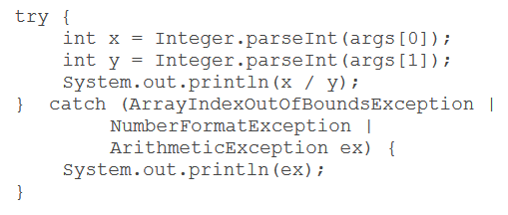
Exception Handling
JDK 1.7 ภาษา Java ยอมให้หนึ่ง catch block ดักจับ exceptions ได้มากกว่าหนึ่งแบบ

Slide 25
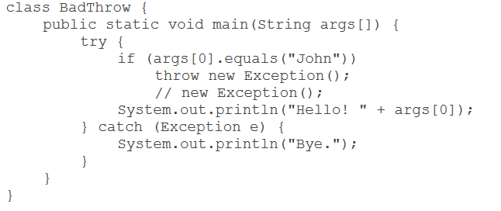
Throw and Throws
ภาษา Java มี throw สำหรับ 'โยน' instance ของคลาส Exception ขึ้นเพื่อให้ถูกจับ (catch) ไปจัดการได้ ใช้ในกรณีที่โปรแกรมพบความผิดพลาดแล้วต้องการโยน exception ขึ้นเอง เช่น

Slide 26
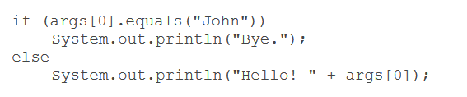
Throw and Throws
การโยน exception ขึ้นภายใน try block แบบโปรแกรมนี้ ถือว่าเป็นการเขียนโปรแกรมอย่างไม่สมควร เพราะโปรแกรมที่มีความหมายแบบเดียวกันนี้สามารถเขียนได้โดยใช้เพียง if-else ซึ่งง่ายและทำงานได้เร็วกว่า ดังนี้
อย่าใช้ try-catch เป็น if-else

Slide 27
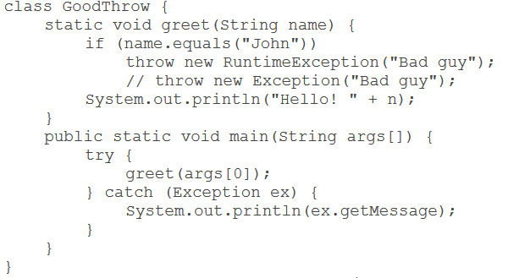
Throw and Throws

Slide 28
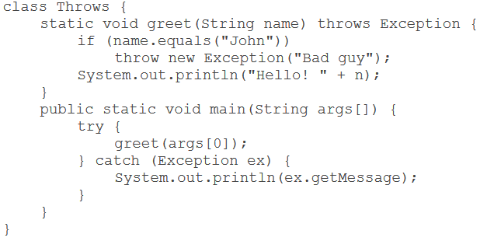
Throw and Throws

Slide 29
Throw and Throws
throw เป็นกริยา (verb) ใช้สำหรับโยน exception ให้ถูกจับได้
throws เป็นคุณศัพท์ (adjective) ใช้บอกคอมไพเลอร์ว่า method นี้อาจจะมี exceptions ใดหลุดออกมาได้บ้าง
throws ยังช่วยให้เรา(ผู้เขียนโปรแกรม)ทราบว่า หากจะเรียกทำงาน method นั้นต้องมี catch block ดักจับ exceptions อะไรบ้าง

Slide 30
Create Own Exception
public void withdraw(float anAmount) throws InsufficientFundsException
{
if (anAmount<0.0)
throw new IllegalArgumentException("Cannot withdraw negative amt");
if (anAmount>balance)
throw new InsuffientFundsException("Not enough cash");
balance = balance - anAmount;
}

Slide 31
Create Own Exception
public class InsufficientFundsException extends Exception{
public InsufficientFundsException(String message){
super(message);
}
}

